Slide 1
Teknologiateollisuuden Talousnäkymät
29.4.2021
Pääekonomisti
Petteri Rautaporras

Slide 2
Hyvä vire teollisuudessa jatkunut alkuvuonna meillä ja maailmalla. Myös palvelualoilla merkkejä paremmasta.
Ongelmia välituotteiden, raaka-aineiden, komponenttien ja logistiikan saatavuudessa.
On vielä epäselvää missä määrin kyse koronakuopan umpeen kuromisesta ja missä määrin pysyvästä ja kestävästä kysynnän paranemisesta.

Slide 3
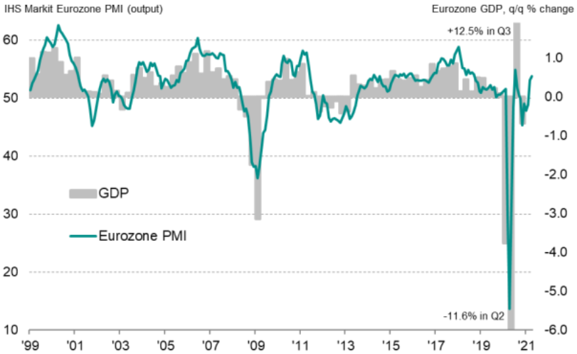
Euroopan taloudessa käännyttiin kasvuun maalis-huhtikuussa
Euroalueen teollisuuden ja palveluiden ostopäällikköindeksi
50 = ei muutosta edellisestä kuukaudesta. Yli 50 = kasvua, alle 50 = talous supistuu
Lähde: IHS Markit, Eurostat
Viimeisin tieto huhtikuu 2021

Slide 4
Teollisuustuotanto toipunut maailmalla koronaa edeltävälle tasolle
Teollisuustuotannon volyymi-indeksi
Lähde: Eurostat, Macrobond

Slide 5
Maailmantalouden ennustetaan kasvavan 6 % vuonna 2021, kun se supistui 3,3 % vuonna 2020
Bkt:n kasvu 2021/2020, %
Kasvu keskimäärin: +6,0 %
Kiina
Intia
Pohjois-Amerikka
Muu it. Eurooppa
Muu Lat.
Am.
Länsi-Eurooppa
Japani
Muu
Aasia
Meksiko
Lähi-itä ja
Afrikka
Venäjä
Brasilia
Pylvään leveys kuvaa osuutta (ostovoimapariteetilla korjatusta) maailman bkt:stä vuonna 2020, %
Lähde: IMF huhtikuu 2021

Slide 6
Tilanne ja näkymät suomalaisessa teknologiateollisuudessa jatkaneet piristymistään alkuvuonna
Uusien tilausten arvo putosi selvästi edelliseen neljännekseen verrattuna, mutta oli edelleen hyvällä tasolla.
Pudotuksesta ei ole syytä olla huolissaan; taustalla vertailukauden poikkeuksellisen suuri tilauskertymä.
Teknologiateollisuus Suomessa toistaiseksi samassa rytmissä muun Euroopan kanssa.
Yrityksillä edelleen epävarmuutta pidemmän aikavälin näkymistä.

Slide 7
Teollisuuden ja teknologiateollisuuden liikevaihto Suomessa
Kausipuhdistetut teollisuuden ja palveluiden liikevaihtokuvaajat
Lähde: Macrobond, Tilastokeskus

Slide 8
Teknologiateollisuuden liikevaihto Suomessa
Kausipuhdistetut teollisuuden ja palveluiden liikevaihtokuvaajat
Osuudet liikevaihdosta 2019: kone- ja metallituoteteollisuus 40 %, elektroniikka- ja sähköteollisuus 22 %, tietotekniikka-ala 17 %, metallien jalostus 12 %, suunnittelu ja konsultointi 8 %
Lähde: Macrobond, Tilastokeskus

Slide 9
Yritykset arvioivat tilanteen kehittyvän myönteisesti lähikuukausina
Arvionne mukaan seuraavat kolme kuukautta ovat yrityksessänne?
Osuus yrityksistä, %
Lähde: Teknologiateollisuus ry:n koronapulssi –jäsenkyselyt
7.12.2020 n=532, 4.2.2021 n=523, 29.4.2021 n=449.

Slide 10
Suurimmaksi haasteeksi noussut komponenttien, välituotteiden ja raaka-aineiden saatavuus
Niiden yritysten osuus, jotka vastasivat ongelman vaikeuttavan toimintaa erittäin paljon
Lähde: Teknologiateollisuus ry:n koronapulssi –jäsenkyselyt
7.12.2020 n=532, 4.2.2021 n=523, 29.4.2021 n=449.

Slide 11
Teknologiateollisuuden yritysten saamat tarjouspyynnöt Suomessa*
2008 | 2009 | 2010 | 2011 | 2012 | 2013 | 2014 | 2015 | 2016 | 2017 | 2018 | 2019 | 2020 | 2021
*) ”Onko tarjouspyyntöjen määrässä viime viikkoina näkyvissä oleellista vähenemistä tai lisääntymistä, kun verrataan tilannetta noin kolme kuukautta sitten vallinneeseen tilanteeseen”. Saldoluku = niiden yritysten osuus, joissa tarjouspyyntöjen määrä on lisääntynyt – niiden yritysten määrä, joissa tarjouspyyntöjen määrä on vähentynyt. Negatiivinen saldoluku viittaa kysynnän heikentymiseen kolme kuukautta sitten vallinneeseen tilanteeseen nähden.
Lähde: Teknologiateollisuus ry:n tilauskantatiedustelu,
viimeisin kyselyajankohta huhtikuu 2021.

Slide 12
Teknologiateollisuuden* uudet tilaukset Suomessa
Miljoonaa euroa, käyvin hinnoin
2010 | 2011 | 2012 | 2013 | 2014 | 2015 | 2016 | 2017 | 2018 | 2019 | 2020 | 2021
Muutos: | I,2021 / I,2020 | I,2021 / IV,2020
Vientiin: | +6 % | -31 %
Kotimaahan: | +1 % | -26 %
Yhteensä: | +5 % | -29 %
*) Pl. metallien jalostus, pelialan ohjelmistoyritykset ja datakeskukset
Lähde: Teknologiateollisuus ry:n tilauskantatiedustelun vastaajayritykset,
viimeisin tieto tammi-maaliskuu 2021.

Slide 13
Kone- ja metallituoteteollisuuden uudet tilaukset Suomessa
Miljoonaa euroa, käyvin hinnoin
2010 | 2011 | 2012 | 2013 | 2014 | 2015 | 2016 | 2017 | 2018 | 2019 | 2020 | 2021
Muutos: | I,2021 / I,2020 | I,2021 / IV,2020
Vientiin: | +9 % | -4 %
Kotimaahan: | -5 % | -46 %
Yhteensä: | +5 % | -19 %
Lähde: Teknologiateollisuus ry:n tilauskantatiedustelun vastaajayritykset,
viimeisin tieto tammi-maaliskuu 2021.

Slide 14
Teknologiateollisuuden henkilöstömäärä oli maaliskuun lopussa hieman viime vuoden keskiarvoa pienempi
Henkilöstöstä noin 10 000 lomautusjärjestelyiden piirissä 31.3.2021
Lähde: Tilastokeskus, Teknologiateollisuus ry:n henkilöstötiedustelu

Slide 15
Teknologiateollisuuden henkilöstömäärä Suomessa kääntyi kasvuun vuodenvaihteessa
Lähde: Teknologiateollisuus ry:n henkilöstötiedustelu

Slide 16
Yritysten odotukset vuodelle 2021 ovat edelleen parantuneet, mutta huolia riittää yhä
Miten arvioitte yrityksenne liikevaihdon kehittyvän vuonna 2021 verrattuna vuoteen 2020?
Osuus yrityksistä, %
Lähde: Teknologiateollisuus ry:n koronapulssi –jäsenkyselyt
23.10.2020 n=496, 7.12.2020 n=532, 4.2.2021 n=523, 29.4.2021 n=449.

Slide 17
Suomen kustannuskilpailukyky uhkaa jälleen heiketä
Ennen koronakriisiä Suomen kustannuskilpailukykytilanne: ”Talouden avoimen sektorin tuotannon ja työllisyyden kannalta kustannuskilpailukyvyn paraneminen edelleen hieman olisi perusteltua.” – Suomen Pankki
Tammikuun 2020 TES päänavauksen jälkeen: ”Kustannuskilpailukyky näyttäisi voivan pysyä ennallaan.” – Suomen Pankki
Koronakriisin myötä emme itseasiassa tiedä järin täsmällisesti kustannuskilpailukyvyn tilannetta tällä hetkellä.
Mittarit toimivat huonosti poikkeustilanteessa (tuottavuuden raju heilahtelu, erilaiset tavat tukea yrityksiä/ihmisiä vajaatyöllisyystilanteessa).
Asiantuntija-arvioiden mukaan Suomen kustannuskilpailukyky heikkenee tänä ja ensi vuonna tai ainakin on ilmeinen riski, että näin käy.
SP 28.1.2021: ”Koronakriisiin liittyy riski Suomen kustannuskilpailukyvyn heikkenemisestä”.
ETLA 8.3.2021: ”Suomen kustannuskilpailukyky heikkenee selvästi tänä ja ensi vuonna”.

Slide 18
Yhteenveto teknologiateollisuuden tilanteesta
Teknologiateollisuudessa hyvä vire jatkui alkuvuonna.
Uudet tilaukset putosivat Q1/2021 selvästi edellisestä neljänneksestä, mutta olivat korkeammalla tasolla kuin vuotta aikaisemmin.
Pudotus uusissa tilauksissa edelliseen neljännekseen nähden ei merkitse käännettä huonompaa. Vertailukaudelle ajoittui poikkeuksellisen suuri tilauskertymä.
Yritysten arvioit nykytilasta ja lähiajan näkymistä jatkoivat edelleen kirkastumistaan.
Kyse ei kuitenkaan ole vielä radikaalista käänteestä parempaan pidemmässä juoksussa vaan pikemminkin paluusta koronaa edeltävälle tasolle niin tilauksissa kuin tuotannossa.
Koko vuotta 2021 koskevat arviot ovat myös jatkaneet piristymistään, mutta edelleen suurella joukolla yrityksiä epävarmuutta pidemmän aikavälin näkymistä.
Koronariskiä ei voi edelleenkään poissulkea.
Kustannuskilpailukyvyn suhteen ei ole varaa virheisiin.

